Slide 1
Оплачивайте ЖКУ онлайн!
Через приложения банков
Сайт и приложение ЕИРЦ ЛО
epd47.ru
Сайт и приложение ГИС ЖКХ
dom.gosuslugi.ru
Документ создан в электронной форме. № 04-01-03-4238/2024 от 28.11.2024. Исполнитель: Мосина А.В.
Д_{С}ок_{т}у_{р}м_{а}ен_{н}т_{и}с_{ц}оз_{а}да₃н в_{и}э_{з}ле₁к₄тр.о_{С}нн_{т}о_{р}й _{а}ф_{н}ор_{и}м_{ц}е_{а}. №_{со}3-_{з}7_{д}09_{а}1_{н}/2_{а}02: 4₂о₈т.3₁0₁.1.0₂.2₀0₂24₄. И₀с₉п:о₄лн₁итель: Вереха К.А.
Страница 2 из 13. Страница создана: 30.10.2024 17:46

Slide 2
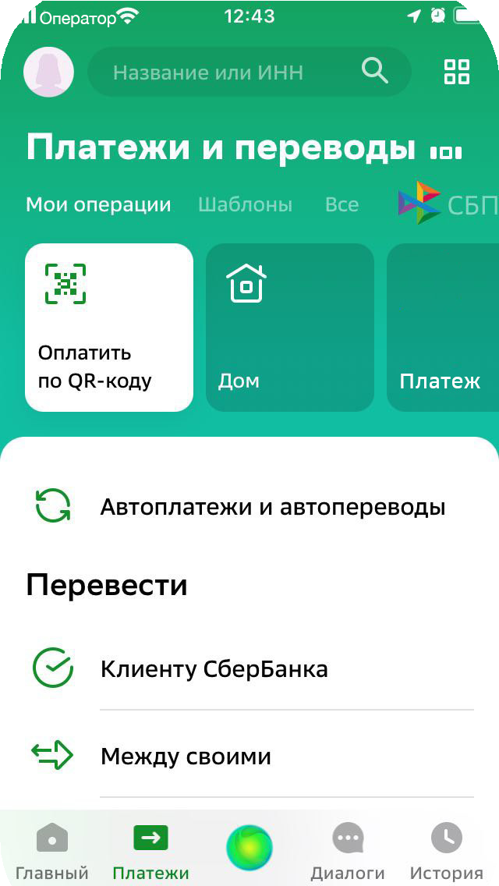
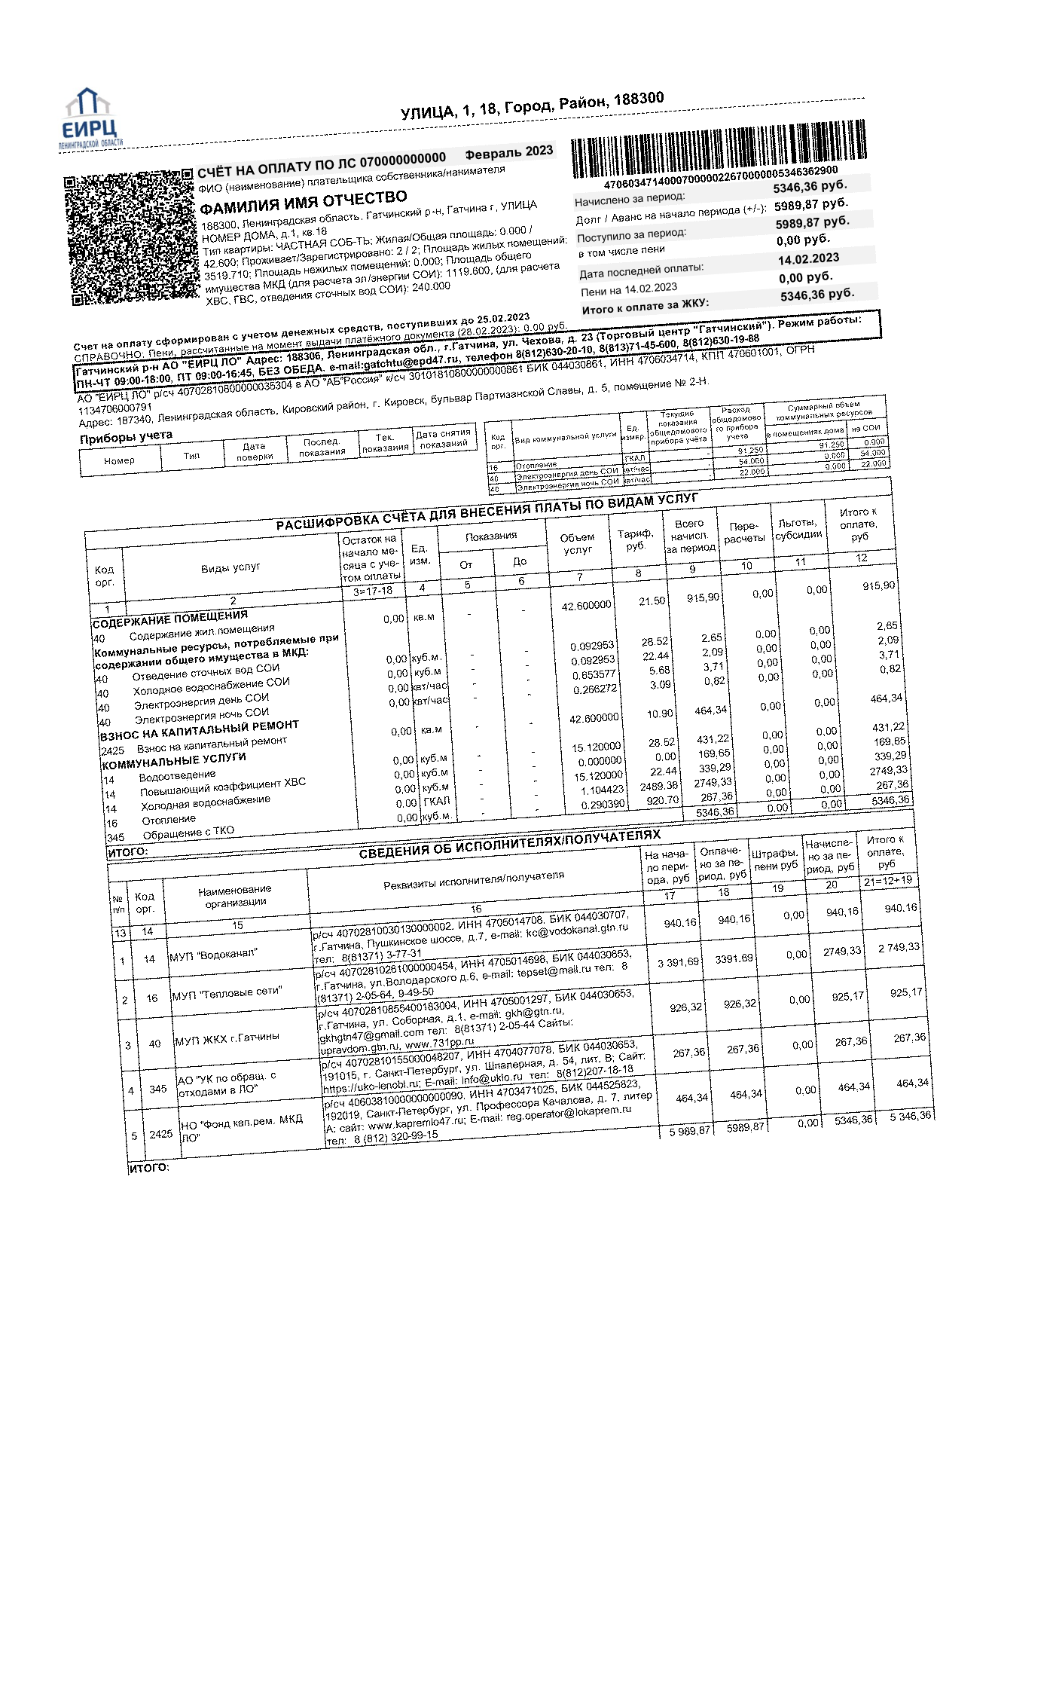
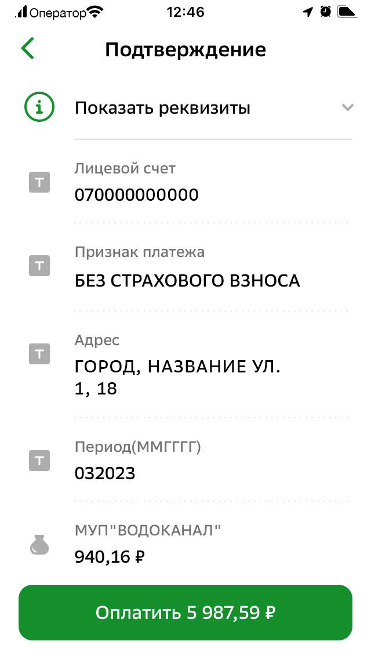
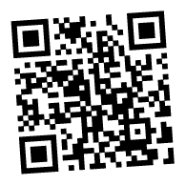
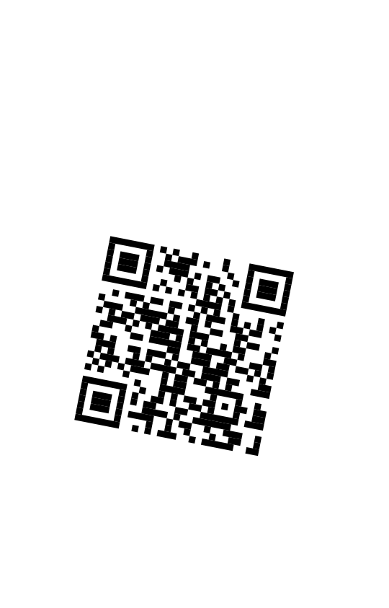
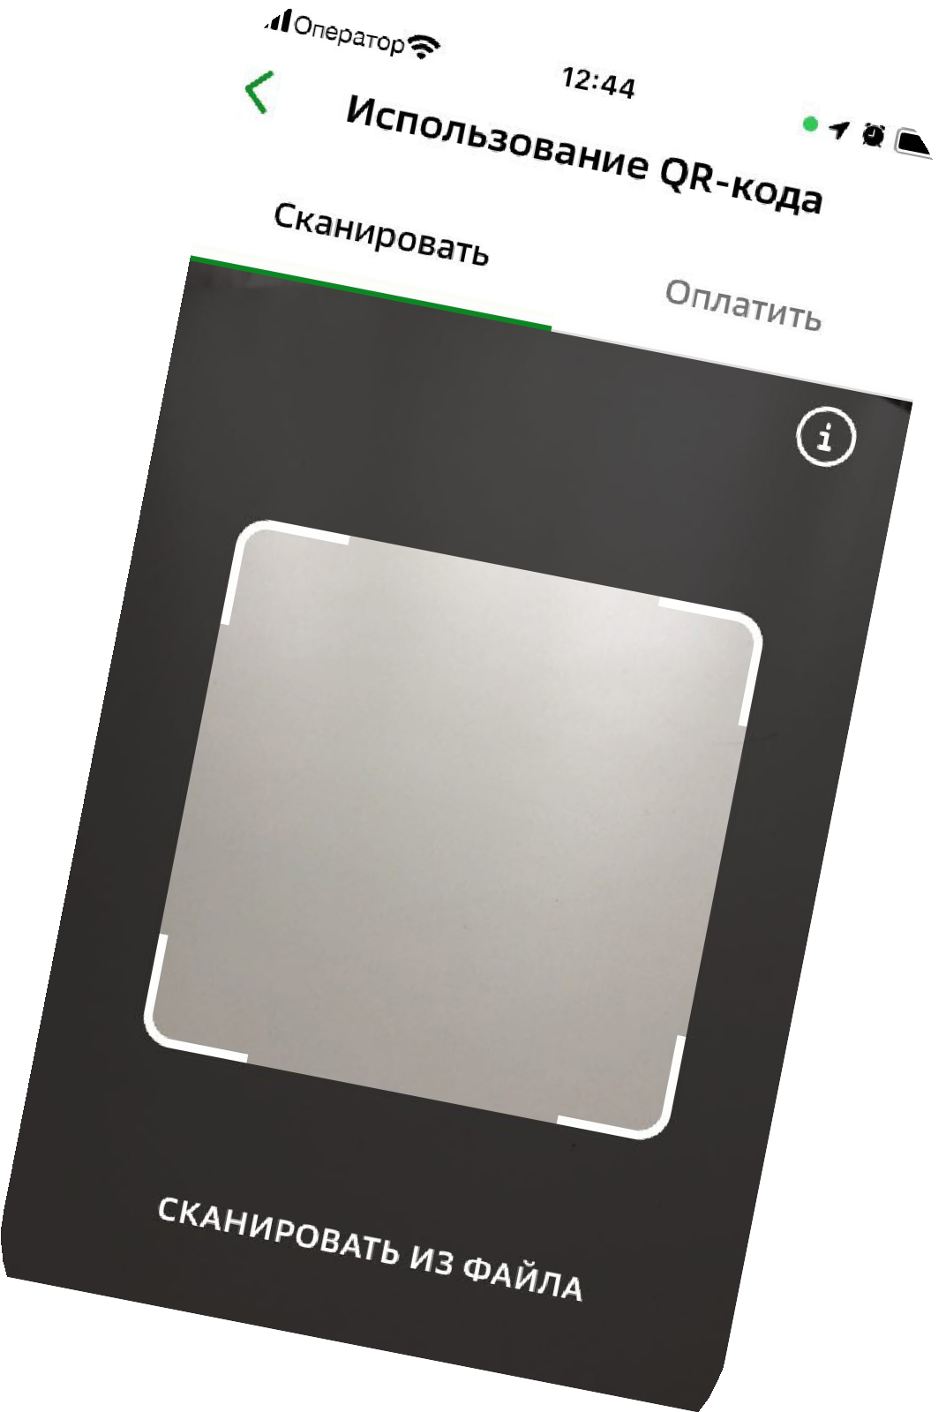
ЧЕРЕЗ ПРИЛОЖЕНИЕ ВАШЕГО БАНКА
1 2 3
Откройте приложение
Наведите камеру
Проверьте номер
и выберите пункт
телефона на QR-код
счета и сумму
Платежи→
на квитанции за ЖКУ и нажмите →Оплатить
Оплата по QR-коду
Все данные заполнятся
автоматически
Документ создан в электронной форме. № 04-01-03-4238/2024 от 28.11.2024. Исполнитель: Мосина А.В.
Д_{С}ок_{т}у_{р}м_{а}ен_{н}т_{и}с_{ц}оз_{а}да₄н в_{и}э_{з}ле₁к₄тр.о_{С}нн_{т}о_{р}й _{а}ф_{н}ор_{и}м_{ц}е_{а}. №_{со}3-_{з}7_{д}09_{а}1_{н}/2_{а}02: 4₂о₈т.3₁0₁.1.0₂.2₀0₂24₄. И₀с₉п:о₄лн₁итель: Вереха К.А.
Страница 3 из 13. Страница создана: 30.10.2024 17:46

Slide 3
НА САЙТЕ EPD47.RU И В ПРИЛОЖЕНИИ
ЕИРЦ ЛЕНИНГРАДСКОЙ ОБЛАСТИ
1
Зарегистрируйтесь: нажмите Личный кабинет→ЖКХ ID→ Зарегистрироваться
Укажите ваше имя, почту и телефон, подтвердите их для завершения регистрации
Повtориtе пароль*
Email-адреc *
Bыаеpкте nестополоненке
Bоктк
b Лкчнык кaaкнeт:
Единая система авторизации для сервисов ЖКХ Ленинградской о6ласти
Вход b систему
Boktk
b Лkчныk кaakнet:
Единая система авторизации для сервисов ЖКХ Ленинградской о6ласти
Фамилия*
Логин
Имя*
Пароль
3апомниtь меня 3а6ыли пароль?
Оtчеctво
ВОЙТИ
Hомер tелефона
РЕГИСТРАЦИЯ
8 (912) 345-67-89
или войдиtе при помощи
3АРЕГИСТРИРОВАТbСЯ
Д_{С}ок_{т}у_{р}м_{а}ен_{н}т_{и}с_{ц}оз_{а}да₅н в_{и}э_{з}ле₁к₄тр.о_{С}нн_{т}о_{р}й _{а}ф_{н}ор_{и}м_{ц}е_{а}. №_{со}3-_{з}7_{д}09_{а}1_{н}/2_{а}02: 4₂о₈т.3₁0₁.1.0₂.2₀0₂24₄. И₀с₉п:о₄лн₁итель: Вереха К.А.
Страница 4 из 13. Страница создана: 30.10.2024 17:46

Slide 4
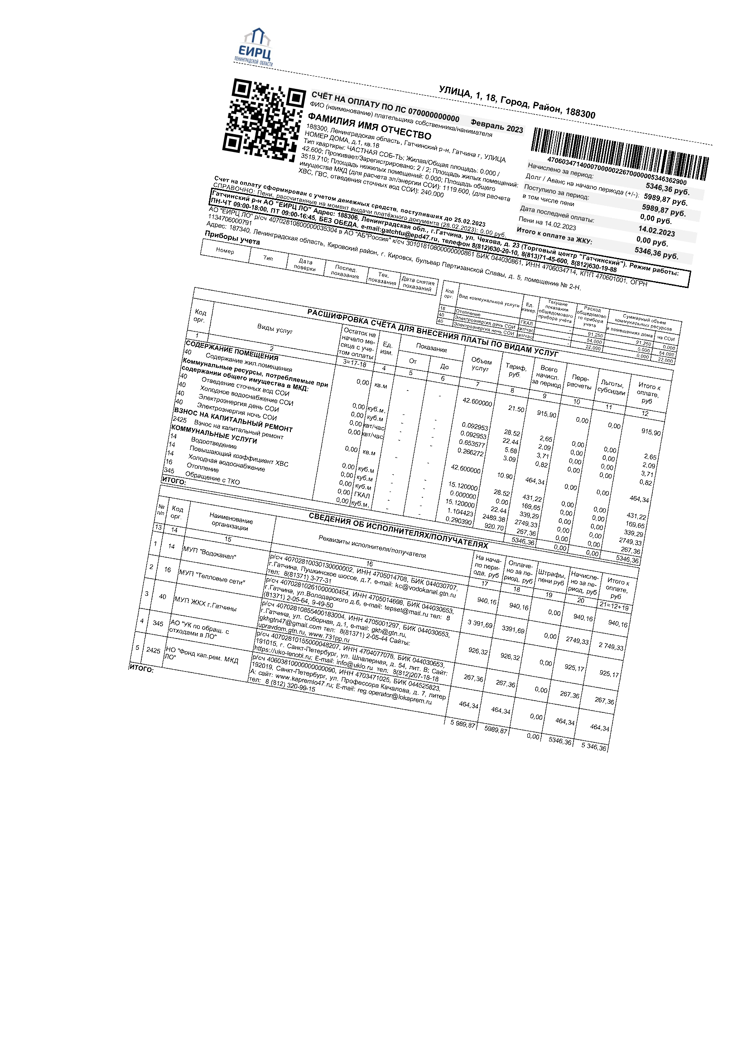
НА САЙТЕ EPD47.RU И В ПРИЛОЖЕНИИ ЕИРЦ ЛЕНИНГРАДСКОЙ ОБЛАСТИ
2
Добавьте свой
Укажите ваш адрес и номер счета
лицевой счет
Район
Ваш район
Главная / Лицевые cчета
Населенный пункт
uиץевые cчета
Ваш город
Улица
Ваша улица
Доm
1
Квартира
18
V Bас не прквязан нк
! одкн лкцевок
Доаавкть^{счет}лкцевок счет
Доаавкть лкцевок счет
Лицевой счет
©ДАокациаовнкетрьнолекоц6ещвеостквосч"Еедтиный инфорmационно-расчетный центр Ленинградской о6ласти"
0700000XXXX0
До6авить
Номер счета указан
в вашей квитанции за ЖКХ
Техподдершка:
+7 (812) 630-20-10
Д_{С}ок_{т}у_{р}м_{а}ен_{н}т_{и}с_{ц}оз_{а}да₆н в_{и}э_{з}ле₁к₄тр.о_{С}нн_{т}о_{р}й _{а}ф_{н}ор_{и}м_{ц}е_{а}. №_{со}3-_{з}7_{д}09_{а}1_{н}/2_{а}02: 4₂о₈т.3₁0₁.1.0₂.2₀0₂24₄. И₀с₉п:о₄лн₁итель: Вереха К.А.
Страница 5 из 13. Страница создана: 30.10.2024 17:46

Slide 5
НА САЙТЕ EPD47.RU И В ПРИЛОЖЕНИИ ЕИРЦ ЛЕНИНГРАДСКОЙ ОБЛАСТИ
3
В карточке лицевого
Нажмите →Оплата жилого помещения
и коммунальных услуг
Введите данные карты и подтвердите платеж
счета нажмите →Оплата
Вbод показанкк
Главная / Лицевые cчета /
Оплата уcлуг
Оплата
Информация по заказу
Cумма
5 928.31 P
119210000
Оплата по а6он. номeру 070000000000. Vслуга:
Hачислeниe Гатчинский район
5 928.31 P
ЛC № 070000022670
Фаnклкя Иnя Oтчecтвo
Гатчина г CОЛНЕuНЫЙ ПЕР 1 18
3а6олженносmb* 5 928.31 pya.
Исторкя оплат
Hомeр чeка
Кbктанцкя/Спраbкк
Описаниe
Cумма
Для оплаты заказа укажитe информацию по картe. Пeрeдаваeмыe данныe защищeны протоколом TLS.
Вbод показанкк
HОMEP KAPTЫ
MECЯЦ/ГОД
405)6)
Оплата шилого помещения и коммунальных услуг
4плата
Оплата услуг
© Акционерное о6щество "Единый информационно-расчетный центр Ленинградской о6ласти"
ВЛAДEЛEЦ KAPTЫ
CVV2 (CVC2)
Истоpкя оплат
Кbктанцкя/Спpаbкк
Техподдершка:
О0"#.⁺#⁷H⁽(⁸¹"²>⁾2>⁶³0⁰>⁻E²⁰*⁻A¹⁰*%(& (
Оtmѕна
OK
Д_{С}ок_{т}у_{р}м_{а}ен_{н}т_{и}с_{ц}оз_{а}да₇н в_{и}э_{з}ле₁к₄тр.о_{С}нн_{т}о_{р}й _{а}ф_{н}ор_{и}м_{ц}е_{а}. №_{со}3-_{з}7_{д}09_{а}1_{н}/2_{а}02: 4₂о₈т.3₁0₁.1.0₂.2₀0₂24₄. И₀с₉п:о₄лн₁итель: Вереха К.А.
Страница 6 из 13. Страница создана: 30.10.2024 17:46

Slide 6
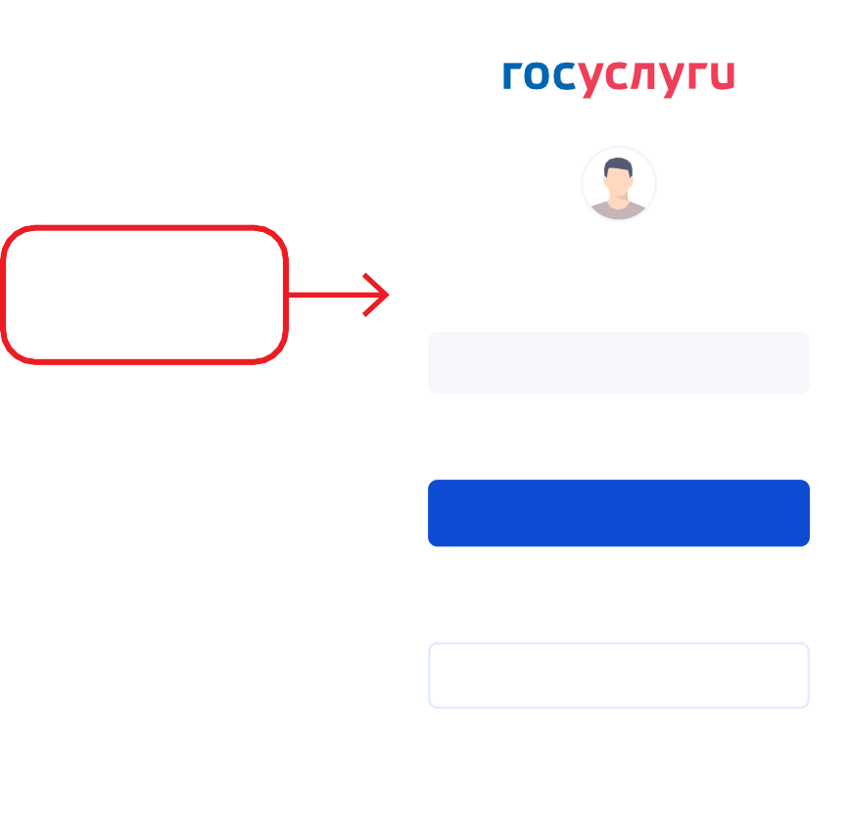
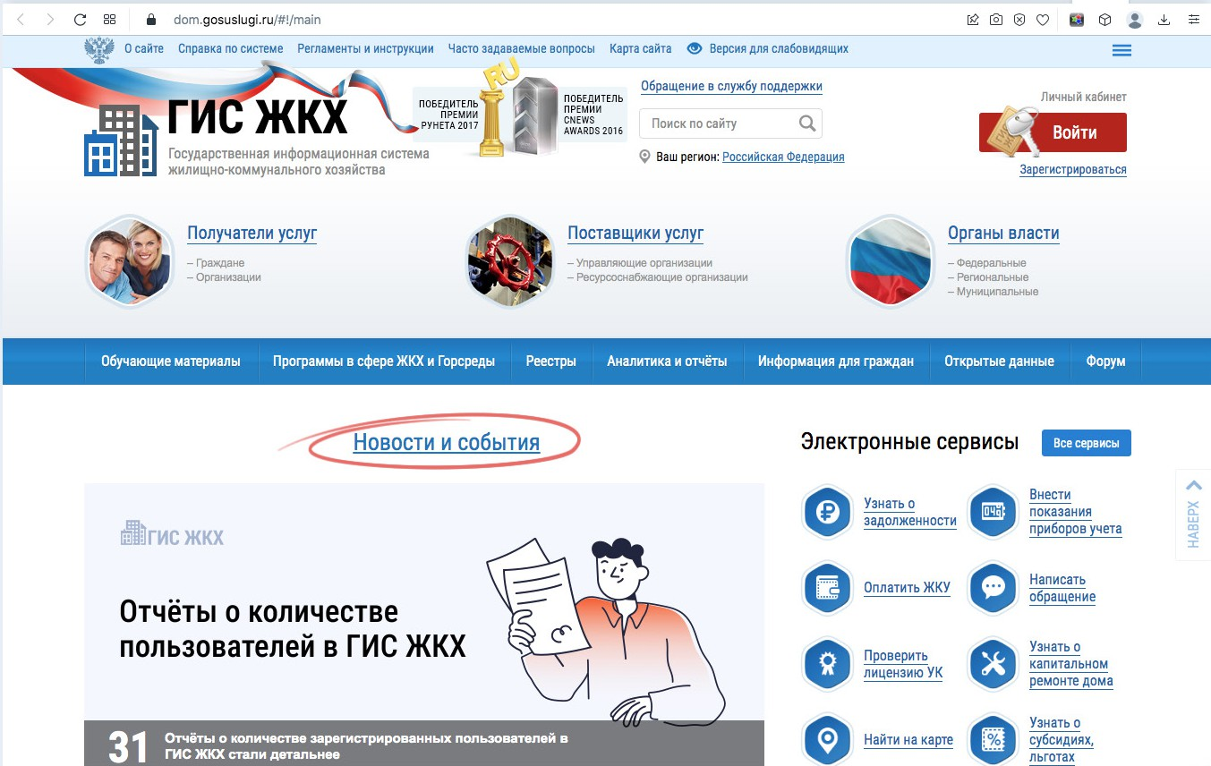
ЧЕРЕЗ СЕРВИС ГИС ЖКХ
DOM.GOSUSLUGI.RU
1
Войдите в личный кабинет используя ваши
логин и пароль от Госуслуг
+7 905 000-00-00
Другой пользователь
Пароль
Восстановить
Войти
Войти другим способом
Эл. подпись
Не удаётся войти?
Д_{С}ок_{т}у_{р}м_{а}ен_{н}т_{и}с_{ц}оз_{а}да₈н в_{и}э_{з}ле₁к₄тр.о_{С}нн_{т}о_{р}й _{а}ф_{н}ор_{и}м_{ц}е_{а}. №_{со}3-_{з}7_{д}09_{а}1_{н}/2_{а}02: 4₂о₈т.3₁0₁.1.0₂.2₀0₂24₄. И₀с₉п:о₄лн₁итель: Вереха К.А.
Страница 7 из 13. Страница создана: 30.10.2024 17:46

Slide 7
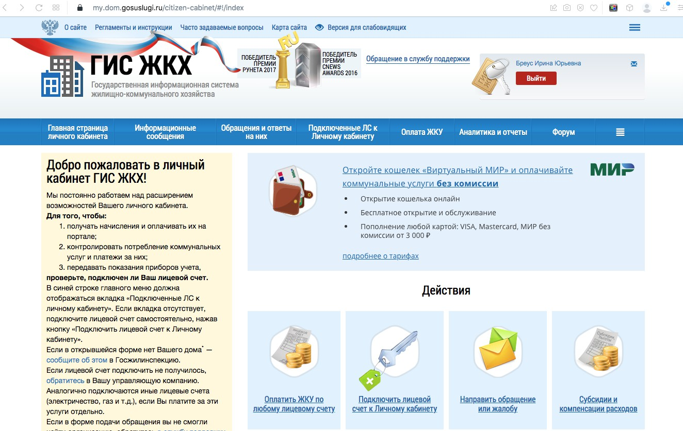
ЧЕРЕЗ СЕРВИС ГИС ЖКХ
DOM.GOSUSLUGI.RU
2
Нажмите →Подключить лицевой счет к личному кабинету
Заполните адрес дома, номер квартиры (помещения), номер лицевого счета
Д_{С}ок_{т}у_{р}м_{а}ен_{н}т_{и}с_{ц}оз_{а}да₉н в_{и}э_{з}ле₁к₄тр.о_{С}нн_{т}о_{р}й _{а}ф_{н}ор_{и}м_{ц}е_{а}. №_{со}3-_{з}7_{д}09_{а}1_{н}/2_{а}02: 4₂о₈т.3₁0₁.1.0₂.2₀0₂24₄. И₀с₉п:о₄лн₁итель: Вереха К.А.
Страница 8 из 13. Страница создана: 30.10.2024 17:46

Slide 8
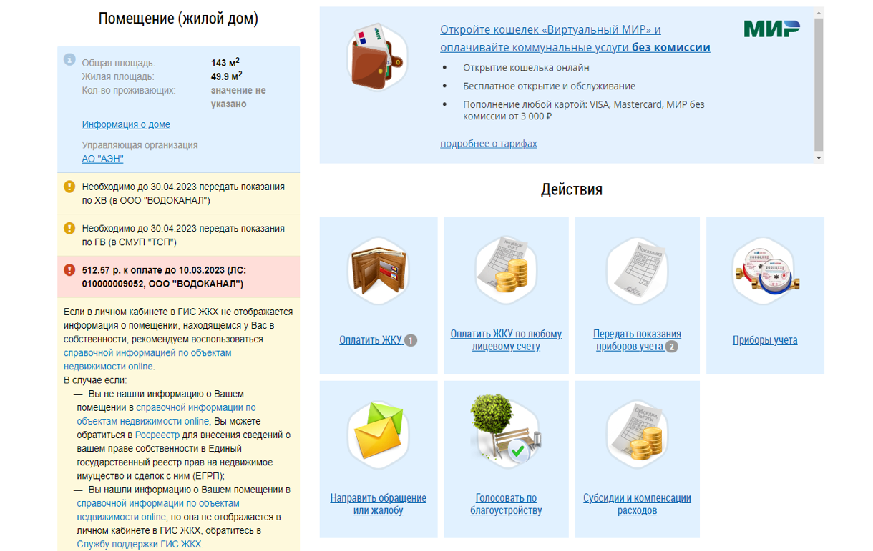
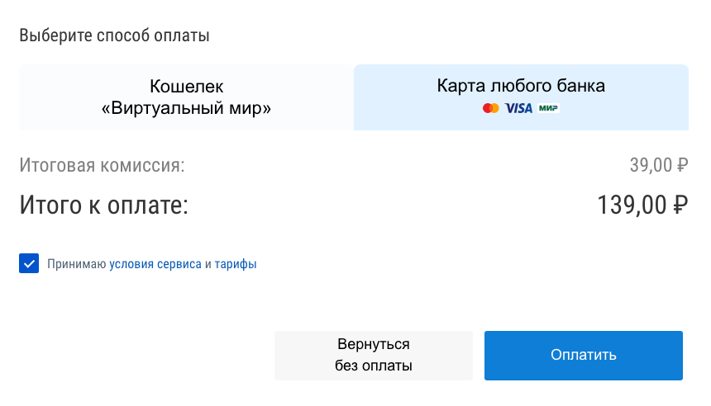
ЧЕРЕЗ СЕРВИС ГИС ЖКХ
DOM.GOSUSLUGI.RU
3
В личном кабинете нажмите →Оплатить ЖКУ
и выберите вариант оплаты: банковской картой или кошельком «Виртуальный мир»
Д_{С}ок_{т}у_{р}м_{а}ен_{н}т_{и}с_{ц}оз_{а}да₁н₀в э_{и}л_{з}ек₁тр₄о.нн_{С}ой_{тр}ф_{а}ор_{н}м_{и}е_{ц}. №_{а} 3_{с}-_{о}70_{з}9_{д}1_{а}/2_{н}02_{а}4: о₂т₈3.0₁.1₁0..2₂0₀24₂.₄Ис₀п₉ол:н₄и₁тель: Вереха К.А.
Страница 9 из 13. Страница создана: 30.10.2024 17:46

Slide 9
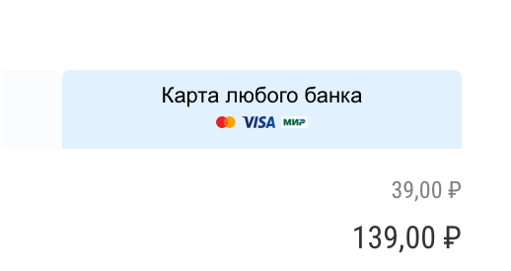
ЧЕРЕЗ СЕРВИС ГИС ЖКХ
DOM.GOSUSLUGI.RU
4
При выборе оплаты банковской картой введите данные карты
и подтвердите платеж
Информация с лицевой
стороны карты
Информация по оплате
Номер карты
МЕСЯЦ/ГОД
11/24
Место совершения операции
Номер чека Описание
ГИС ЖКХ
0000 0000 0000 0000 0000
421262961
P2P пополнение виртуального кошелька на портале ГИС ЖКХ
Владелец карты
CVV2/CVC2/ППК2
Для оплаты укажите информацию по карте. Передаваемые данные защищены протоколом TLS.
IVAN IVANOV
101
Номер карты
0000 0000 0000 0000 0000
МЕСЯЦ/ГОД
11/24
Владелец карты
IVAN IVANOV
CVV2/CVC2/ППК2
101
Три цифры
с оборотной стороны карты (СVС код)
Отказаться
OK
Д_{С}ок_{т}у_{р}м_{а}ен_{н}т_{и}с_{ц}оз_{а}да₁н₁в э_{и}л_{з}ек₁тр₄о.нн_{С}ой_{тр}ф_{а}ор_{н}м_{и}е_{ц}. №_{а} 3_{с}-_{о}70_{з}9_{д}1_{а}/2_{н}02_{а}4: о₂т₈3.0₁.1₁0..2₂0₀24₂.₄Ис₀п₉ол:н₄и₁тель: Вереха К.А.
Страница 10 из 13. Страница создана: 30.10.2024 17:46

Slide 10
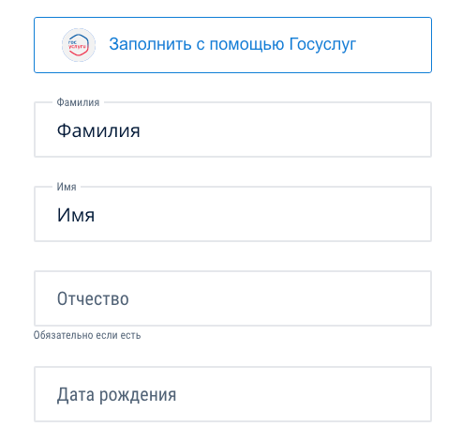
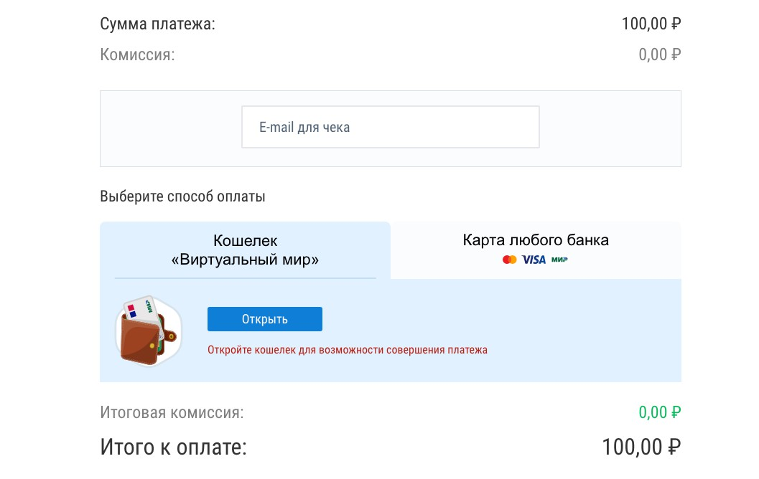
ЧЕРЕЗ СЕРВИС ГИС ЖКХ
DOM.GOSUSLUGI.RU
5
При выборе оплаты кошельком «Виртуальный мир»
комиссия за оплату ЖКУ не взимается.
Если у вас еще нет виртуального кошелька,
нажмите →Открыть →Заполнить с помощью Госуслуг
Прокрутите вниз
→Открыть кошелек
Все данные заполнятся автоматически
Д_{С}ок_{т}у_{р}м_{а}ен_{н}т_{и}с_{ц}оз_{а}да₁н₂в э_{и}л_{з}ек₁тр₄о.нн_{С}ой_{тр}ф_{а}ор_{н}м_{и}е_{ц}. №_{а} 3_{с}-_{о}70_{з}9_{д}1_{а}/2_{н}02_{а}4: о₂т₈3.0₁.1₁0..2₂0₀24₂.₄Ис₀п₉ол:н₄и₁тель: Вереха К.А.
Страница 11 из 13. Страница создана: 30.10.2024 17:46

Slide 11
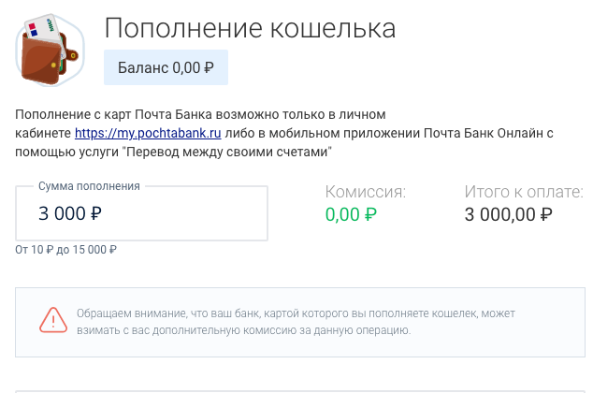
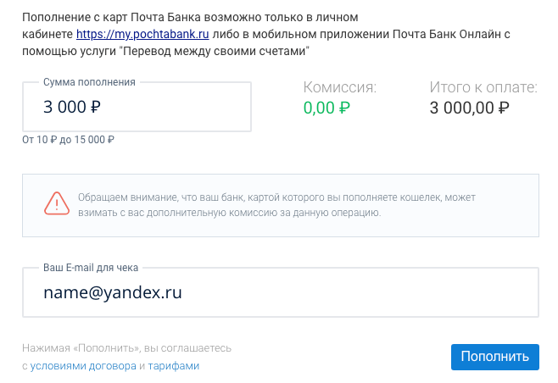
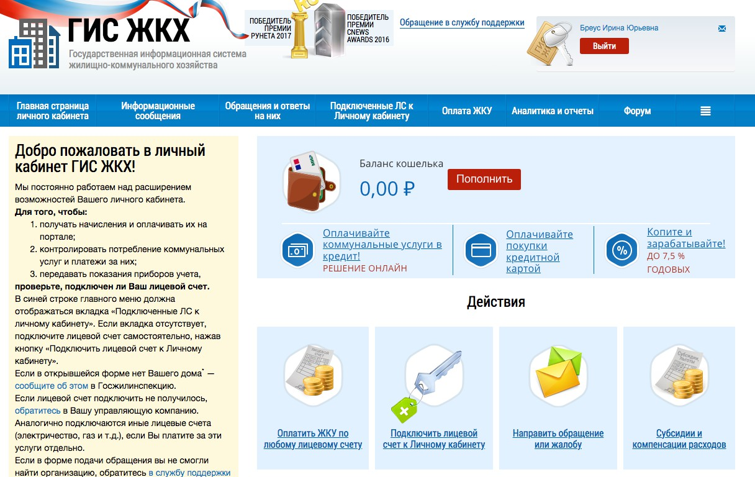
ЧЕРЕЗ СЕРВИС ГИС ЖКХ
DOM.GOSUSLUGI.RU
6
Для оплаты кошельком «Виртуальный мир»
пополните его.
Нажмите →Пополнить в личном кабинете,
введите сумму и e-mail, нажмите →Пополнить
Заполните данные карты и подтвердите
платеж
Фамилия Имя Отчество
Номер карты
0000 0000 0000 0000 0000
МЕСЯЦ/ГОД
11/24
Информация с лицевой
стороны карты
Три цифры
с оборотной стороны карты (СVС код)
Владелец карты
CVV2/CVC2/ППК2
IVAN IVANOV
101
Д_{С}ок_{т}у_{р}м_{а}ен_{н}т_{и}с_{ц}оз_{а}да₁н₃в э_{и}л_{з}ек₁тр₄о.нн_{С}ой_{тр}ф_{а}ор_{н}м_{и}е_{ц}. №_{а} 3_{с}-_{о}70_{з}9_{д}1_{а}/2_{н}02_{а}4: о₂т₈3.0₁.1₁0..2₂0₀24₂.₄Ис₀п₉ол:н₄и₁тель: Вереха К.А.
Страница 12 из 13. Страница создана: 30.10.2024 17:46

Slide 12
epd47.ru
Д_{С}ок_{т}у_{р}м_{а}ен_{н}т_{и}с_{ц}оз_{а}да₁н₄в э_{и}л_{з}ек₁тр₄о.нн_{С}ой_{тр}ф_{а}ор_{н}м_{и}е_{ц}. №_{а} 3_{с}-_{о}70_{з}9_{д}1_{а}/2_{н}02_{а}4: о₂т₈3.0₁.1₁0..2₂0₀24₂.₄Ис₀п₉ол:н₄и₁тель: Вереха К.А.
Страница 13 из 13. Страница создана: 30.10.2024 17:46

